Slide 1
手把手的機器學習（上）
講者：孫曉恩

Slide 3

Introduction of ML
案例分析 - 迴歸
案例分析 - 分類
課程內容

Slide 4



Lecturer
孫曉恩 Contact: wayne@aiacademy.tw
Bachelor degree - Mathematics
Master degree - Mathematics
AI Engineer
Notes:
讓機器自己學習如何解決問題，而不是直接告訴機器解決問題的方法
Machine learning 就是讓電腦電腦自己學會寫出程式

Slide 5
一句話說明Machine Learning
『 Field of study that gives computers the ability to learn without being explicitly programmed. 』
- Arthur Lee Samuel, 1959
And now, Machine Learning is everywhere
Notes:
讓機器自己學習如何解決問題，而不是直接告訴機器解決問題的方法
Machine learning 就是讓電腦電腦自己學會寫出程式

Slide 6
如何寫出你的第一個機器學習模型
Notes:
再次歡迎各位來上這次的機器學習手把手，
我是今天的講者劉白居奇
今天，我們將一同探討機器學習的奧妙與實做方法

Slide 7


Which is beer ?
Notes:
假裝我們現在被問一個問題，判別那一張圖是紅酒，哪一張是啤酒
對人類來說，這是個非常簡單的問題
但有趣的是解析人類如何回答這個問題的機制，我們是透過顏色、氣味、化學性質等因素來判斷
必須告訴電腦這一系列的特徵
那這個運用各種觀察到的情形來判斷的機制就稱為模型(model)，然後我們如何學習的過程就稱為訓練(training)
training的最終目標就是生成一個model來找出哪張圖是啤酒

Slide 8
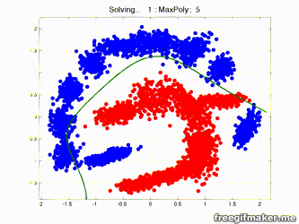
Which is beer ?
酒精
蘋果酸
粉煤灰
黃酮
顏色
色相
脯氨酸
Training
Notes:
人類在學習的過程中，需要非常多的經驗，就像台下的各位，相信各位也深知經驗的重要性，有經驗才能做出精準的判斷
那機器在training的過程中，需要的經驗就是資料，以這個例子來說，酒所有的特色，像是氣味，顏色，有沒有氣泡，酸鹼值都能夠為你的模型做出貢獻
越多有質量的資料，訓練出來的模型就會越精準。
請大家記著這份邏輯，之後不管任何類型的機器學習，背後的機制都是如此，只是選擇的模型與資料特色不同。
就像Arthur Lee Samuel 所說的一樣，教會電腦你的思考方式

Slide 9
Which is beer ?
酒精
蘋果酸
粉煤灰
黃酮
顏色
色相
脯氨酸
判斷
Notes:
模型訓練好之後，即可接受資料並輸出判斷。例如輸入飲料的各種資訊，輸出答案是什麼酒

Slide 10
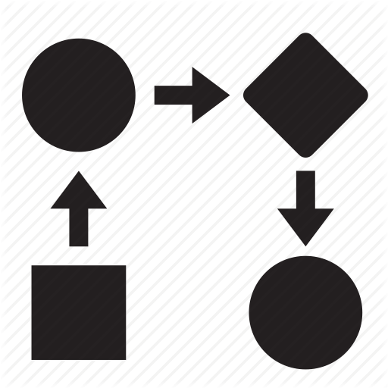


OUTLINE
Framework
Environment
Example
1.Boston House Predict
2.Iris Classification
Notes:
我們今天會介紹常用的機器學習framework，實驗環境，並且以實際的例子來一步步了解建立機器學習模型的過程

Slide 11
Framework

Slide 12
Deeper into Machine Learning
“Traditional” programming
Inputs (observations)
Programmer
Program
Computer
Outputs
Notes:
傳統寫程式的方法是由程式設計師寫好program，由電腦執行，由人檢查output後再修正debug 程式。

Slide 13
Deeper into Machine Learning
Machine Learning
Inputs (observations)
Computer
Program
Outputs
Notes:
Machine learning: 由電腦自行觀察output並修正program，持續優化

Slide 14
機器學習課程探討主題
瞭解如何從資料學習 ( learnability )、近似 ( approximation )、泛化 ( generalization )
機器學習，是從大量資料內找出規律，並從中學習進而推論
先用最簡易的模型為範例來說明
透過簡易模型，先瞭解模型狀態，針對不好的地方，進行模型修正
過度配適 ( Overfitting ) 、 雜訊 ( noise ) 的問題
探討overfitting與noise的問題，提供改善的方法
Notes:
以剛剛啤酒的例子解說
學習：從大量的資料找規則 → 近似：訂出規則 → 泛化：進而推論
從簡單模型 → 修正 → 複雜模型
複雜的模型會產生 overfiting 及雜訊的問題（沒有抵抗雜訊的能力）（後面會詳細解釋這個問題）

Slide 15
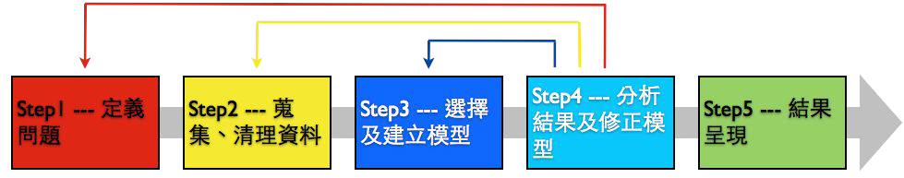
Framework
yellow is beer!
wine is stronger!
Which is beer ?
Color,smell,....
wrong answer...
Success!
INPUT
OUTPUT
Notes:
主要可分為五個步驟
第一步: 哪杯是紅酒哪杯式啤酒
第二步: 例如從各家酒廠收集各種酒的資訊，清理缺失資料，並整理成同一格式
第三部: 訓練建立模型
：前三步為input，第四步則是我們所提到的output
：舉紅酒的例子說明

Slide 16
Review:Framework
但是如何簡單優雅地實現呢？

Slide 17

HELP!

Slide 18
Scikit-Learn
Environment
Notes:
我們實驗建立模型的環境是scikit-learn，他是一個很多人貢獻、被廣泛使用且已經相當成熟的機器學習套件

Slide 19
本機安裝scikit-learn
Environment
Framework
Example
如果已經有安裝過numpy、scipy, 請在 terminal / anaconda prompt
pip install -U scikit-learn
or conda install scikit-learn
如何看anaconda或pip是否安裝過numpy、scipy
pip list
or conda list

Slide 20
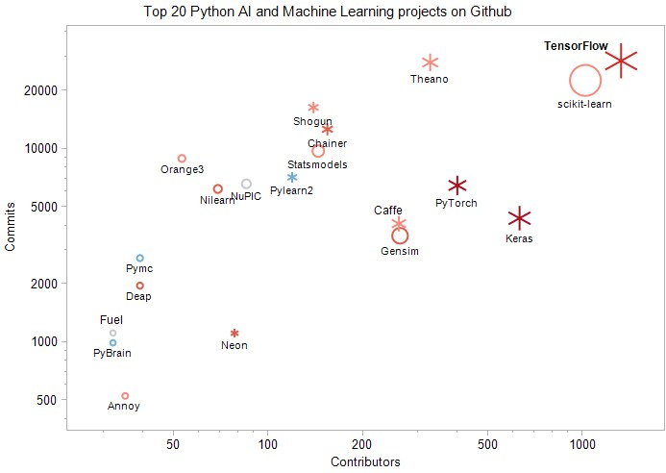
Notes:
1.可以看到scikit-learn位於右上角，可以說是最活躍的機器學習工具之一(contributor為參與開發者，commits 是程式碼的新增或修改次數)
他的熱門程度與泛用度跟TensorFlow不相上下
2.But why not using the others?
3.scikit-learn是最容易上手，也最能夠一條龍實現機器學習的流程
4.廣泛的被使用

Slide 21
Supervised
Learning
Supervised
Classification
Regression
Learning from labeled data
EX: filter Spam letter
y=12.5
?
?
x=0.8
Notes:
今天主要涵蓋的是supervised learning
SL 的定義
輸入成對的資料以及答案，訓練模型，用以推測新的example。例如: spam 或詐騙信件偵測
主要分兩種任務 classification / regression
but here comes the problem? where can we find labeled data??

Slide 22
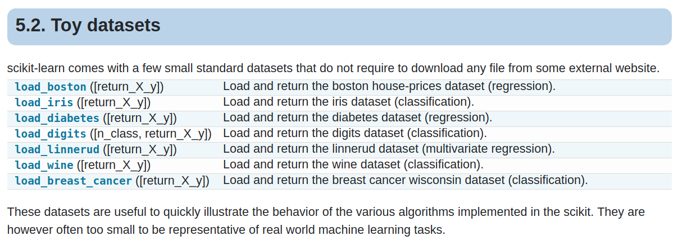
機器學習新手的寶庫 - Datasets
https://scikit-learn.org/stable/datasets/index.html#toy-datasets
Notes:
今天會使用的是scikit learn 提供的toy datasets
：scikit-learn提供7個範例資料庫，方便我們學習
：這些資料庫我們都會在以下提到，現在先讓各位簡單的看一下他們資料的型態

Slide 23
Preview:Framework
Can Scikit-Learn do it?
Notes:
接下來我們會來看如何利用scikit learn實做一個簡單的機器學習問題

Slide 24
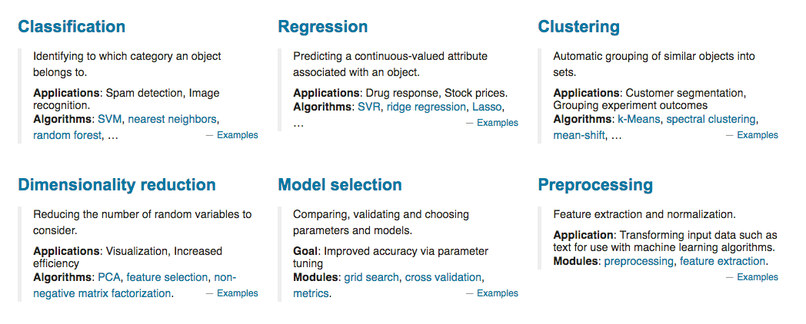
活用scikit-learn一條龍實作機器學習
Notes:
先從preprocessing開始，再來是supervised learning - Classfication/Regression,then model selection, Clustering and PCA as note

Slide 25
Preview:Framework
Yes, Scikit-Learn can !

Slide 26
Case Study→ 回歸起來!!!

Slide 27
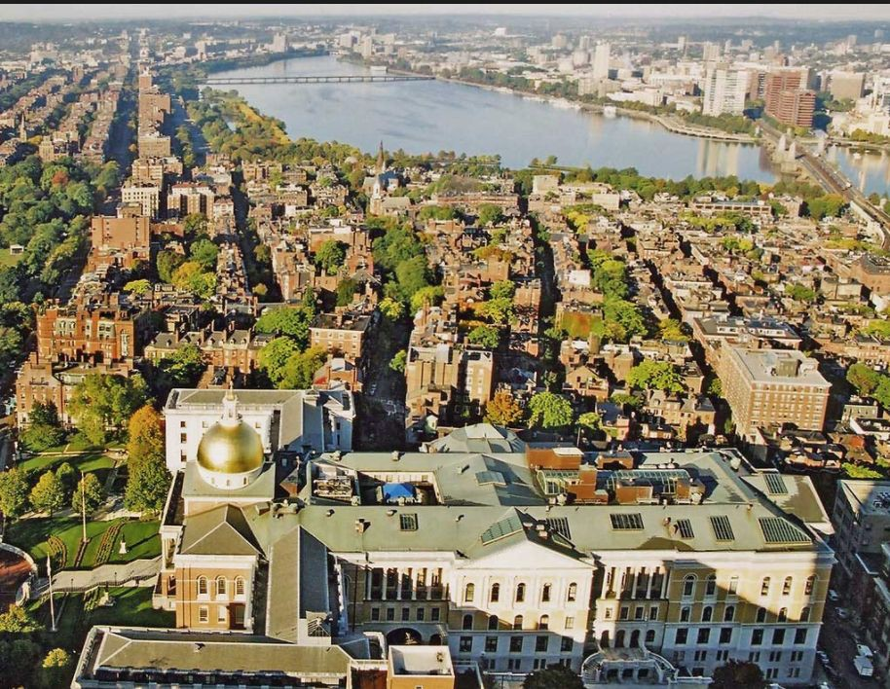

案例1
Boston House Price Prediction
回歸問題
Notes:
506間房屋 -> histgram, edge
我們是要用房屋的屬性來預測房價！！！目的要講出來
選用的原因是boston已經成為回歸預測的經典範例

Slide 28
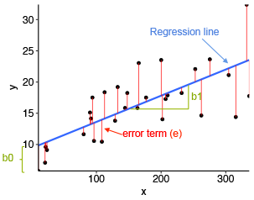
回歸（Regression）

Slide 29
Boston House Price - 1. Define Problem
from sklearn.datasets import load_boston
boston = load_boston()
呼叫剛剛import的函式，能夠讓我們把boston房價的資料集叫出來。
http://scikit-learn.org/stable/modules/classes.html#module-sklearn.datasets
Notes:
把程式碼都建立到自己的雲端硬碟

Slide 30
Boston House Price - 1. Define Problem
print(boston.keys())
data
影響房價因素
target
房價
feature_names
因素名稱
DESCR
資料集描述
Notes:
Live demo :從load_boston開始， 一個一個開資料庫

Slide 31
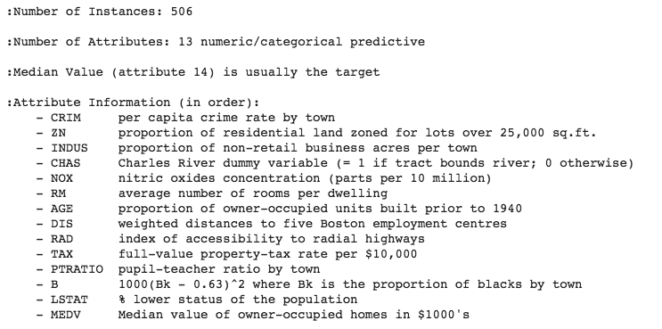
Boston House Price - 1. Define Problem
print(boston.DESCR)
print(boston.feature_names)
Notes:
live demo : DESCR,feature_names
：Description 一個一個解釋
一直到EDA前為止

Slide 32
Boston House Price - 1. Define Problem
data matrix
print(boston.data)
13 feature
1 Label
[ 0.006320, 18.00, 2.31, 0, 0.5380, 6.575, 65.20, 4.090, 1.000, 296, 15.30, 396.9, 4.98 ],
[ 0.002320, 75.00, 2.64, 0, 0.5233, 5.111, 33.23, 5.722, 1.000, 198, 21.10, 412.2, 3.53 ],
…
…
…
…
…
…
…
…
…
[ 0.023320, 22.00, 2.23, 1, 0.7363, 7.233, 22.20, 32.090, 1.000, 223, 13.50, 370.2, 4.51 ]
24.0
22.2
…
…
…
…
…
…
…
…
…
31.2
506筆
Notes:
載入資料 與 資料的相關性 解說

Slide 33

Boston House Price - 1. Define Problem
features數量: 13
sample num: 506
label數量: 1
sample num: 506
F(x1, x2, x3, ….)
回歸問題
( 犯罪率, 屋齡 , ….)
房價
連續值預測問題
Notes:
：在紅酒的時候講過，機器學習的過程就是去找到合適的特徵來幫助我們做出預測，但是合適的特徵非常重要
：好比你不會在判斷紅酒或是啤酒時，選擇是否為液體為特徵一樣

Slide 34
Boston House Price - 2. 資料前處理
Notes:
如何清理資料早上已經提過，就不贅述，以我們用的資料集而言並沒有缺失值
除了缺失值還要注意離群值、資料分布的狀況

Slide 35
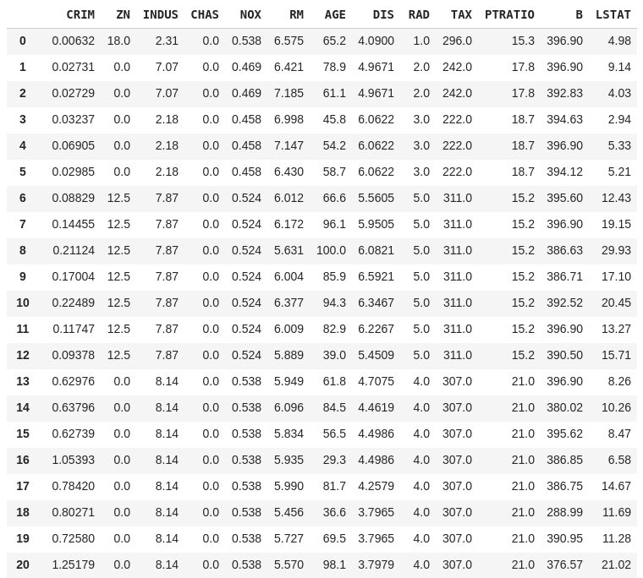
Exploratory Data Analysis
？
Notes:
：所以我們來看看data，看著一堆的數字，就算是最厲害的機器學習專家也都是一頭霧水
早上的課程已經介紹給大家一些資料視覺化的方法及EDA的過程
：所以我們在觀察數據時，需要的是視覺的幫助
：不知道各位有沒有聽過一個詞叫做資料視覺化（data visualization）
：其實就是大家長看到的excel折線圖，但這次我們針對相關性來做加強
：

Slide 36
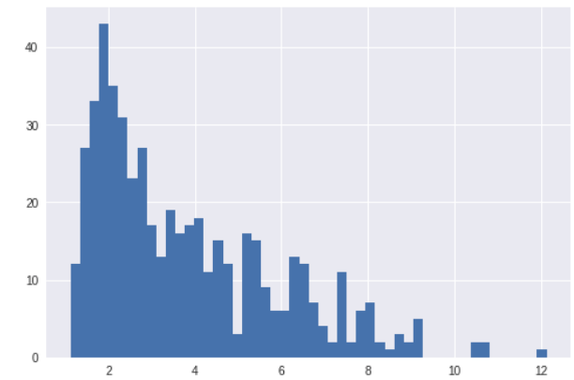
個別分析資料 - DIS (與市中心距離)
Notes:
live demo
DIS: 每個房子離downtown的距離

Slide 37
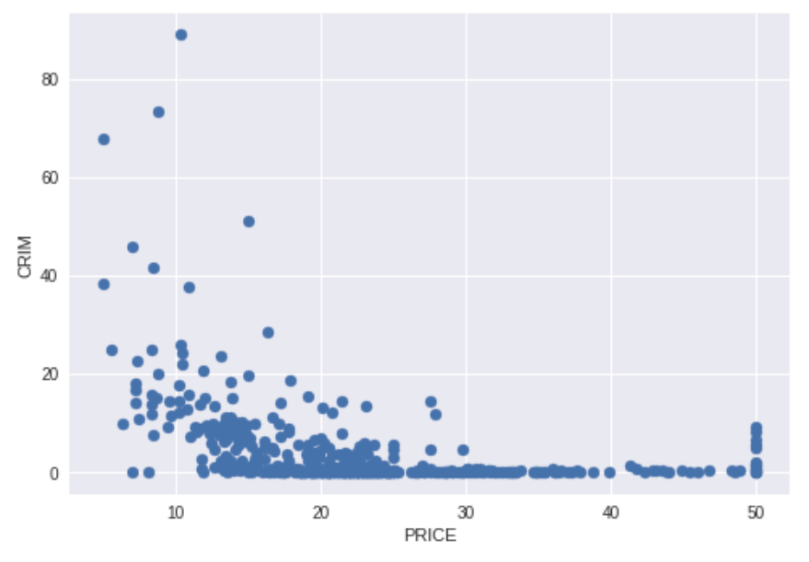
CRIM-PRICE(所在地區犯罪率)
Notes:
live demo
：這張圖做出來後就能很明顯的看見犯罪率與房價有絕對的關係
Crim: 犯罪率

Slide 38
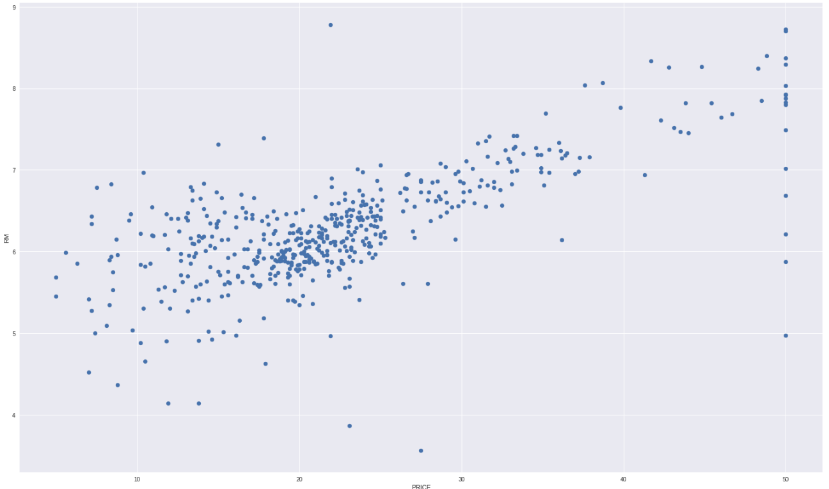
RM-PRICE(房間數)
Notes:
live demo
房間數越多看起來房價會越高

Slide 39
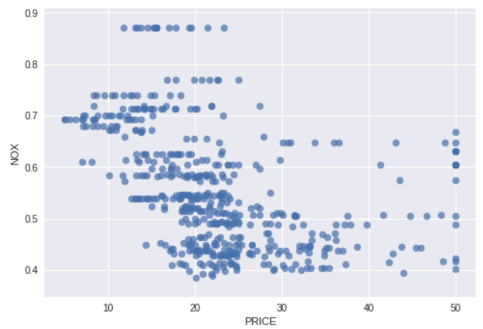
NOX-PRICE(汙染程度)
Notes:
live demo
沒有正相關

Slide 40
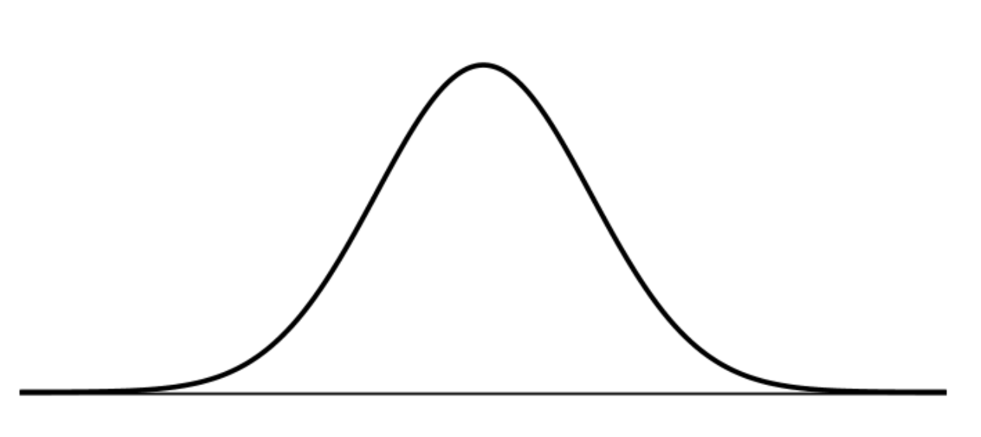
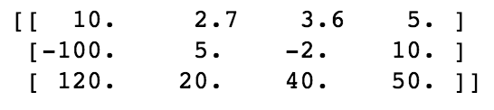
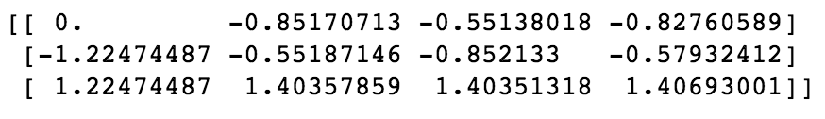
Boston House Price - 2. 資料前處理
mean =0
sklearn.preprocessing.scale (Z-score)
(X- mean)/std
將資料轉換成mean為0，stdev為1的資料分佈
sklearn.preprocessing.minmax_scale
(X - min(X))/(max(X) - min(X))
將資料轉換成max和min轉換到feature_range
stdev =1
axis =0
min =0
min =1
Notes:
標準化
我們會希望各個特徵的數值，相互之間不要相差太大，以免模型被某個數值大的欄位帶著跑
此外標準化也會有助於模型的優化過程，更容易收斂
回到表格看ZN 數值range
回到colab
:live demo

Slide 41
Boston House Price 2. 資料前處理
from sklearn.model_selection import train_test_split
X_train, X_test, y_train, y_test = train_test_split(boston.data, boston.target)
測試集 30%
訓練集 70%
test_size: 一般設定0.2~0.3
shuffle: default = True （將資料順序打亂）
random_state: 將資料打亂的方式（~random seed，如果shuffle設定為 False，random_state不會產生效果）
Notes:
live demo : len(test/train data)
資料少時73
多時91
各參數的意義
Random_state: 重現實驗結果 shuffle方式一樣

Slide 42
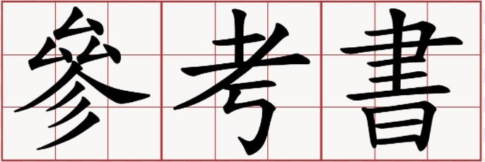
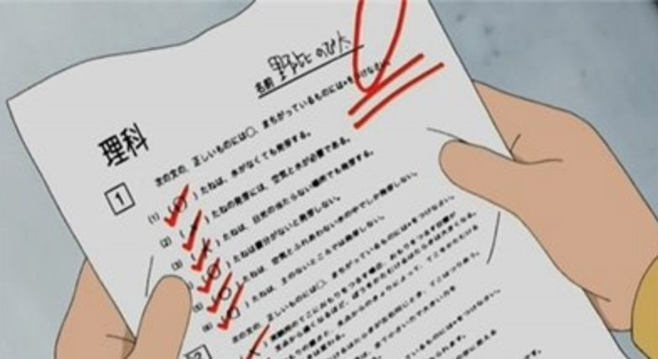
Boston House Price - 2. 資料前處理
題庫
boston_data.data
X_train
X_test
boston_data.target
y_train
y_test
Notes:
在進行訓練前需要將資料分成兩份，為什麼?
訓練機器學習模型，就像學生讀書考試
要有參考書題庫，寫例題看答案。也要有真正的考題驗證，證明不是死背題目
保留一部分資料沒看過

Slide 43
Boston House Price - 3. Training
from sklearn.linear_model import LinearRegression
選擇模型
model = LinearRegression()
model.fit(X_train,y_train)
訓練模型
y_test_pred = model.predict(X_test)
預測
Notes:
Fit 相當於機器開關，或是考生在準備考試，練習考古題
Predict 等於測試，或是考生在真正考試驗證實力
今天的課程上完會發現，各種模型的使用流程都大同小異

Slide 44
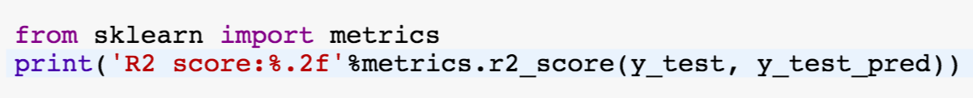
Boston House Price - 4.Evaluation
Result : R2 = 0.71...
Notes:
Scikit learn metrics 🡪 所有evaluate model的相關方法

Slide 45
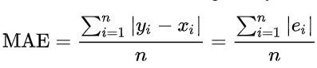
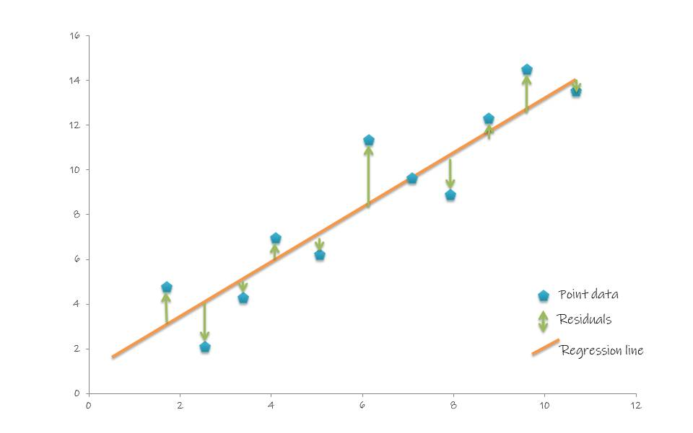
Regression Evaluation
MAE: Mean absolute error
Notes:
需要一個評分標準來檢驗模型的優劣
MAE 很直觀，但其數值無法告訴我們模型本身的好壞(因資料集各自不同)，只能用在模型之間的互比

Slide 46
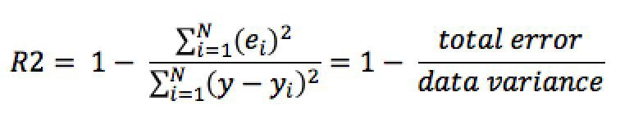
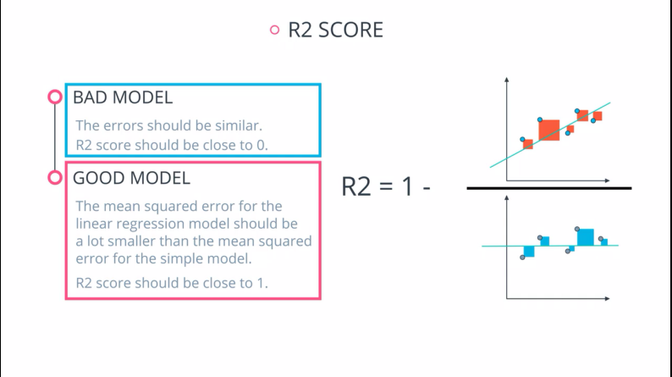
Regression Evaluation
R2 Score: coefficient of determination
Notes:
需要一個評分標準來檢驗模型的優劣
R2
越接近一代表模型越好
越靠近零則越差

Slide 47

We can improve the model !

Slide 48
Boston House Price - 5.Make Improvement
加入以下特徵
ZN-DIS
LSTAT-NOX
CHAS-NOX
AGE-NOX
R2 = 0.77
Notes:
live demo: print(len(boston.data[0]))
增加資料
增加特徵

Slide 49

Boston House Price - Make Improvement
Add more feature
new_boston_data = np.array([
np.hstack([boston.data[i],
boston.data[i][1] / boston.data[i][7],
boston.data[i][1] / boston.data[i][2],
boston.data[i][12] / boston.data[i][5],
boston.data[i][3] / boston.data[i][4],
boston.data[i][6] / boston.data[i][4]]) for i in range(boston.data.shape[0])])
新增部分 (feature i / feature j) 關係
R2 ↑
Notes:
如果增加更多的feature → R^2下降

Slide 50
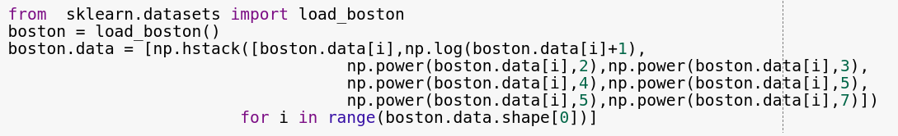

Boston House Price - 5.Make Improvement
Try another one
多增加7倍feature(指數,Log操作)
R2 = 0.49
Notes:
live demo

Slide 51
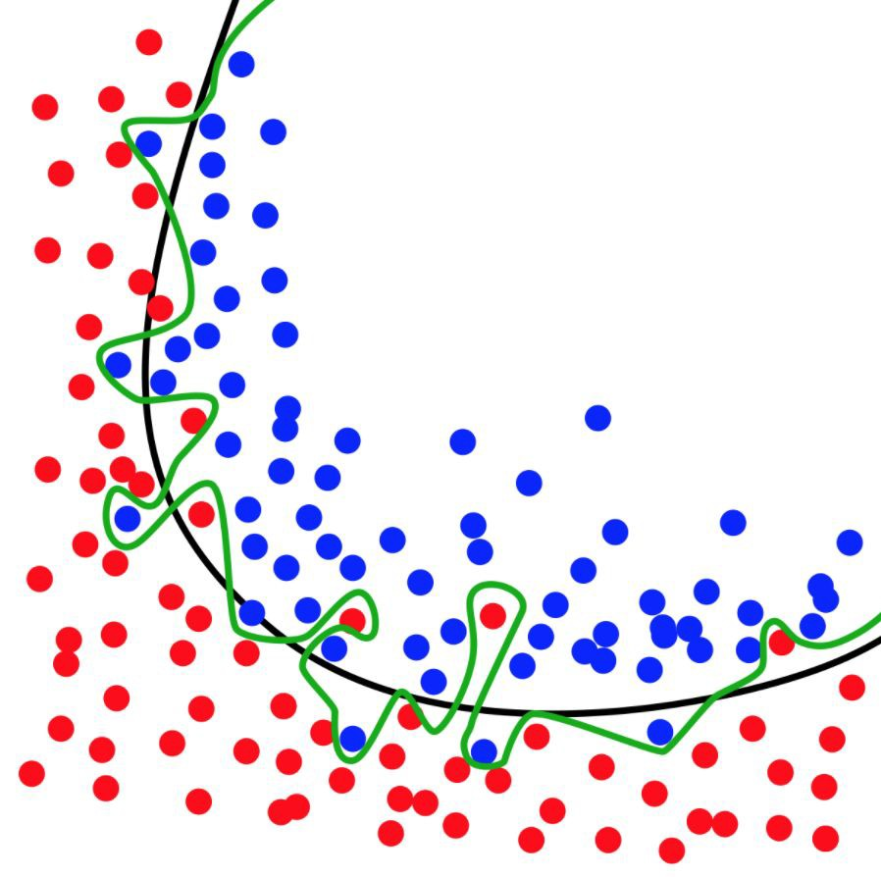
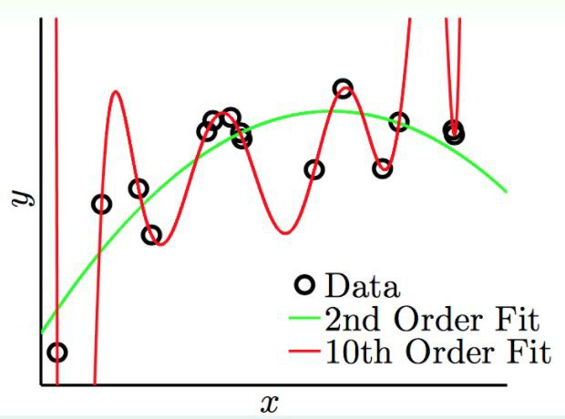
What Happen???
Overfitting 啦！！
Classification
Regression
減少對feature無意義的依賴：
weight regularization
抑制模型複雜度：
cross validation選擇模型參數

Slide 52
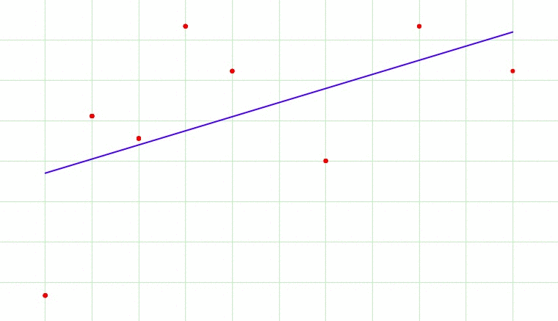

Slide 53
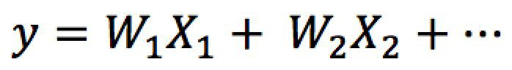
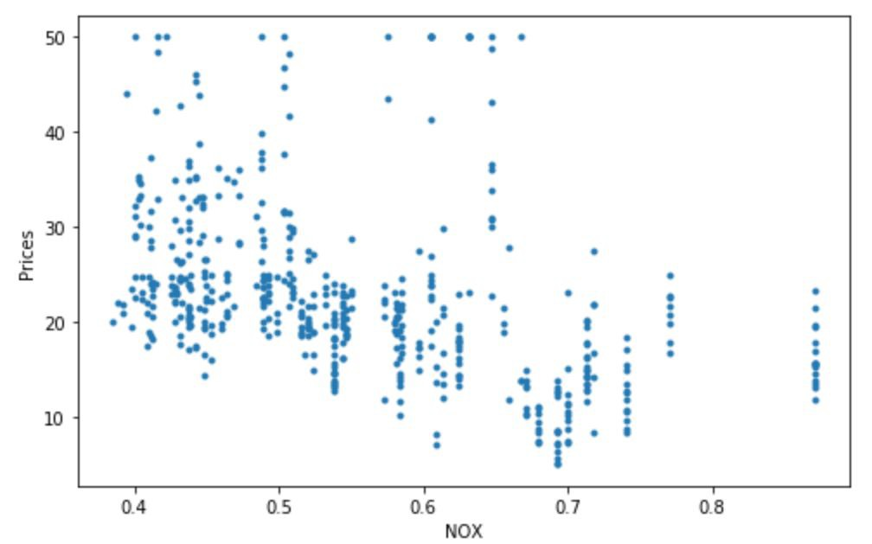
Overfitting Example
Predict Prices only by NOX

Slide 54
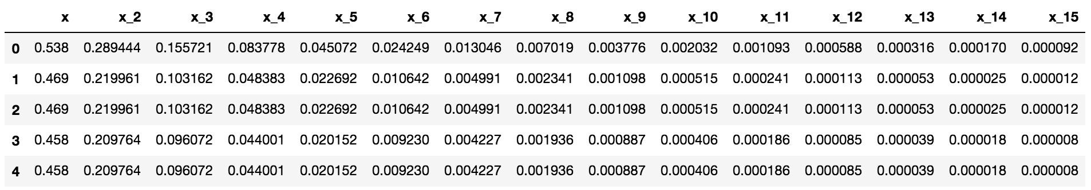
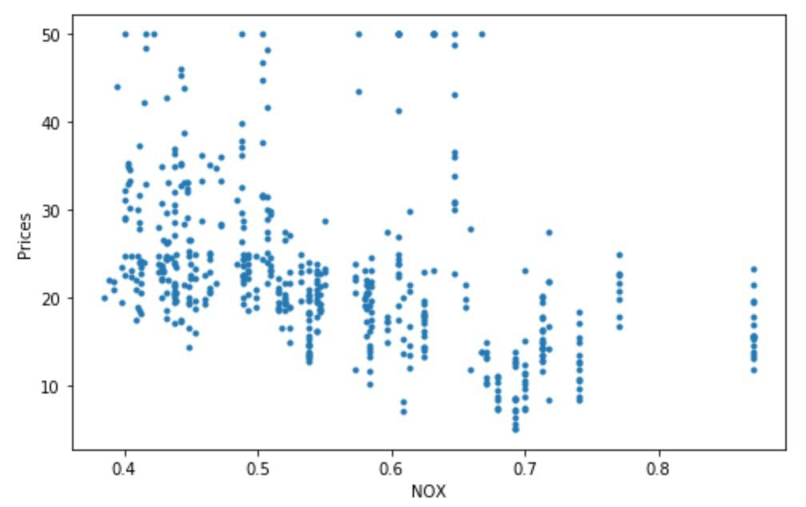
Overfitting Example
Generate New Features
Sample

Slide 55
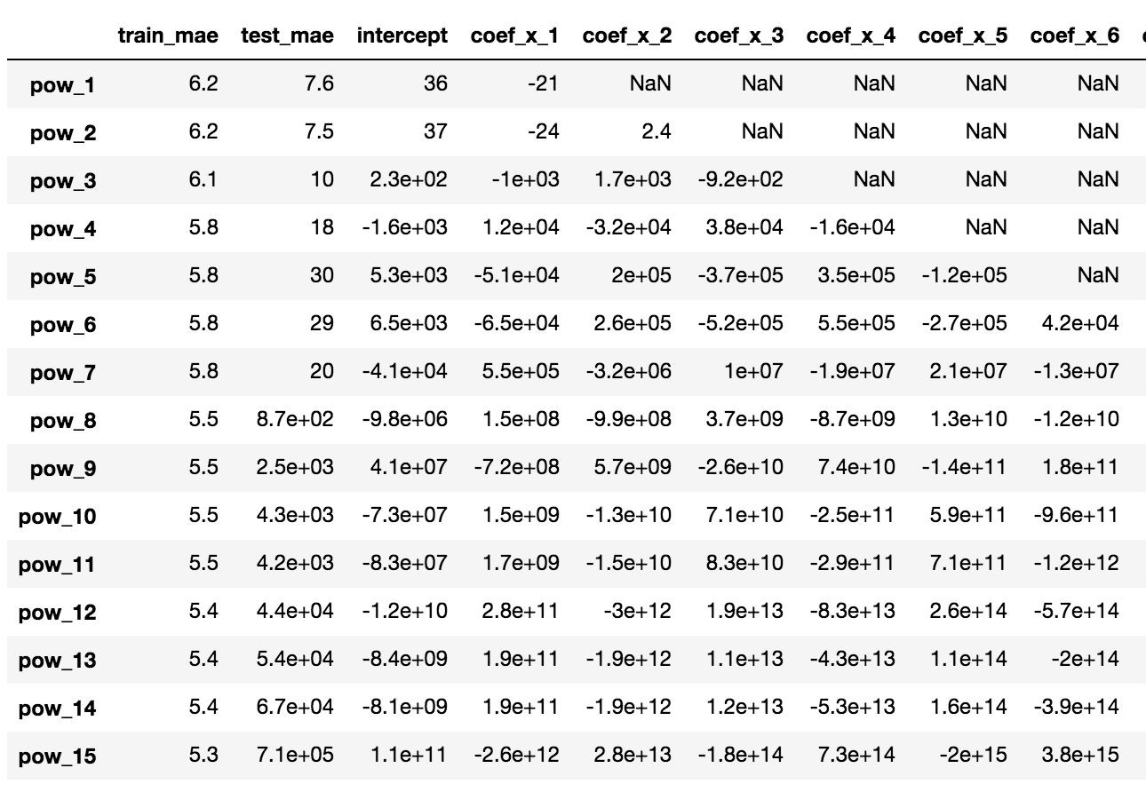
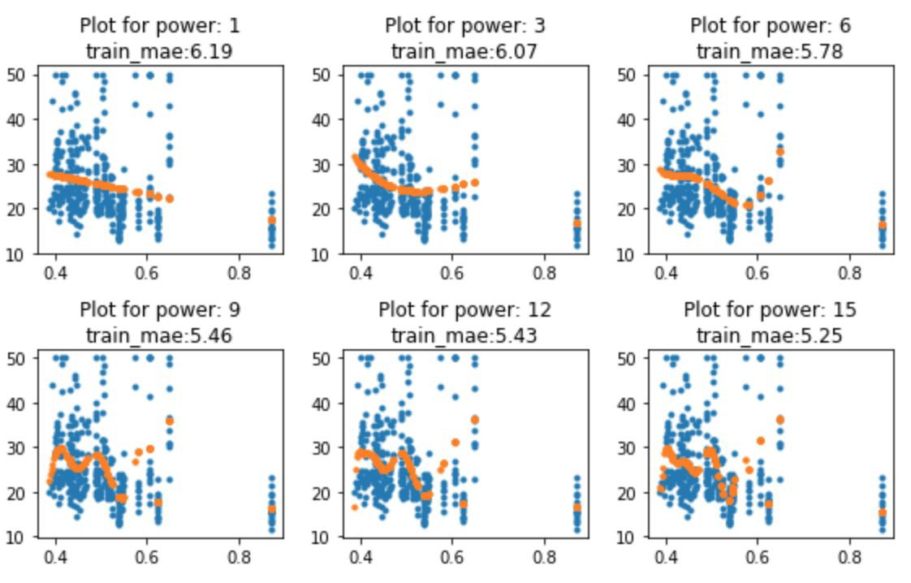
Overfitting Example

Slide 56
How to defeat overfitting ?
Options:
Reduce numbers of features
Manually select features to keep
Model selection algorithms
Regularization
Keep all features, but reduce the magnitude of parameters
Works well with a lot of features, but all of them slightly contribute to the prediction.
Notes:
optional 1都有可能會產生新的問題
萬一feature都是真的有用處的呢？

Slide 57
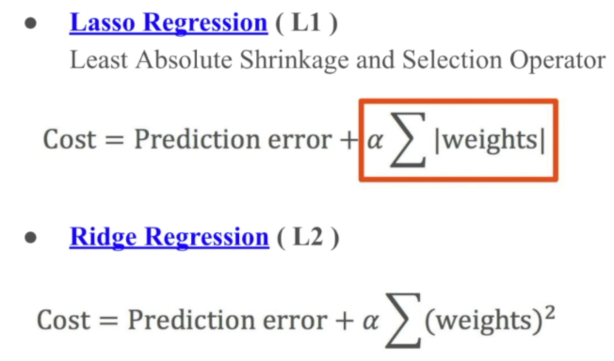
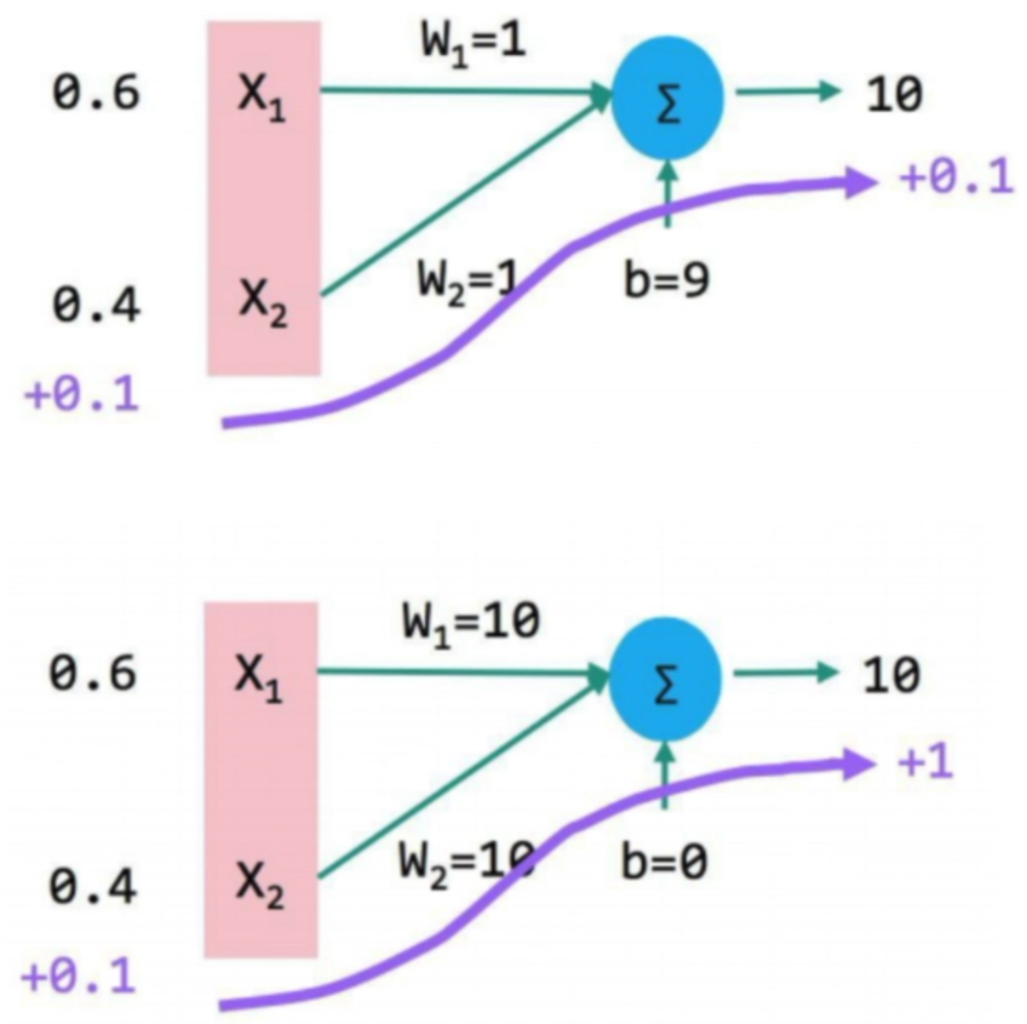
Regularization

Slide 58
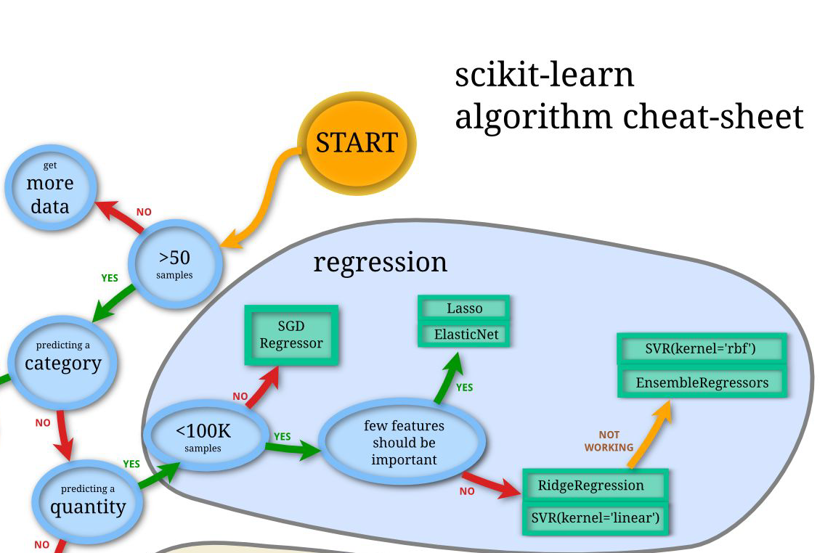
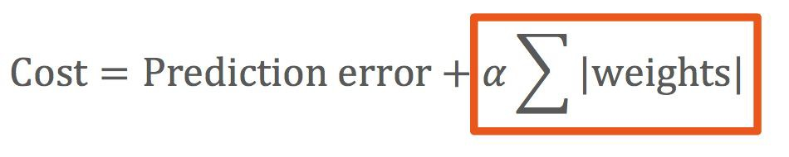
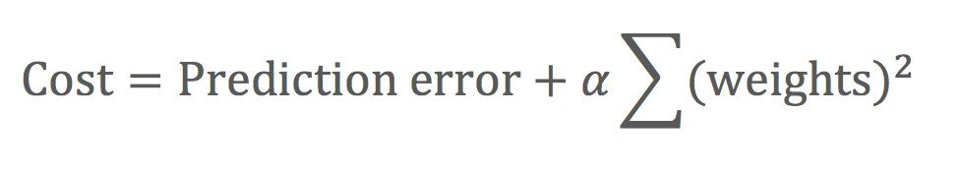
Weight Regularization
Lasso Regression ( L1 )
Least Absolute Shrinkage and Selection Operator
Ridge Regression ( L2 )
---

Slide 59
Boston House Price--- 6. Lasso
from sklearn.linear_model import
Lasso, Ridge
model =
Lasso(alpha=0.001)
model.fit(X_train,y_train)
y_train_pred = model.predict(X_train)
調參提示：Alpha越大表示對
y_test_pred = model.predict(X_test)
weight限制越嚴格，通常以指數為調整間隔ex:0.01, 0.1, 1, 10, 100...

Slide 60
Boston House Price--- 6. Practice
from sklearn.linear_model import
Lasso, Ridge
model =
Ridge(alpha=?)
model.fit(X_train,y_train)
y_train_pred = model.predict(X_train)
調參提示：Alpha越大表示對
y_test_pred = model.predict(X_test)
weight限制越嚴格，通常以指數為調整間隔ex:0.01, 0.1, 1, 10, 100...

Slide 61

案例二
Iris Classification
分類問題

Slide 62
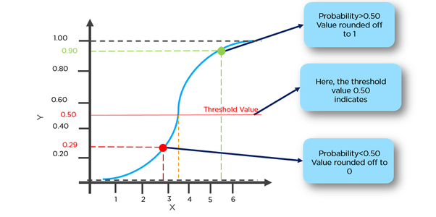
Logistic Regression
分類問題，例如iris classification 需分兩類’0’, ‘1’
linear regression 的輸出為無限制的連續值，我們希望能夠將其轉為介於[0, 1]之間的機率
自訂threshold, 例如0.5, 若output > 0.5 分類為’1’, 否則為’0’
使用sigmoid(x) 將output 轉為[0, 1]之間的值
參考連結

Slide 63
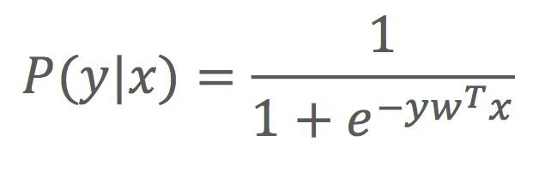
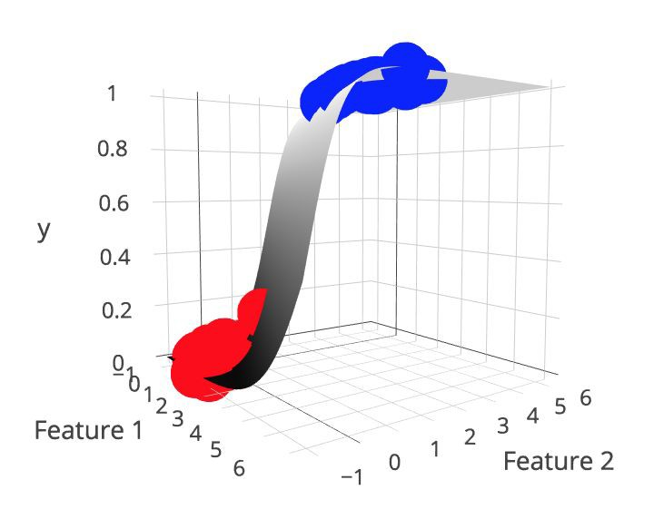
Geometric Meaning
分類界的Linear Regression
y
X(feature2)
分類1
分類0
X(feature1)
分類1
分類0
https://www.youtube.com/watch?v=hSXFuypLukA

Slide 64
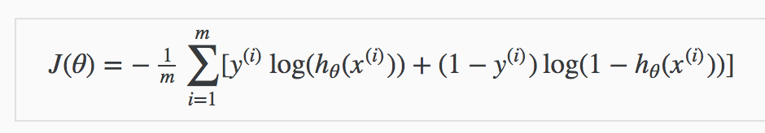
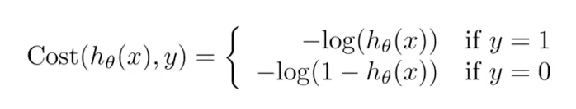
Loss function
實際分類
實際分類
介於0-1之間的機率值
介於0-1之間的機率值

Slide 65
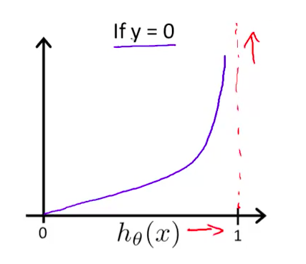
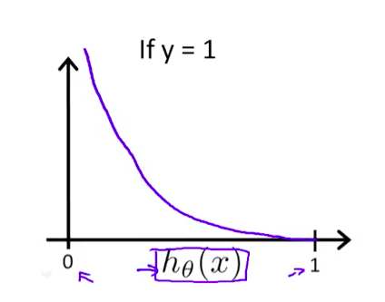
Loss function

Slide 66
Logistic Regression
使用時機：
Label為非連續值（二元、多元分類問題）。
Features 和 Label之間不必有線性關係，因為Features會做non-linear的transform(sigmoid)。
Prediction：0~1的機率值。

Slide 67
Iris Classification - 1.Define Problem
What’s inside?
print(iris.keys())
data
花萼大小
花瓣大小
target
花種
feature_names
特徵名稱
DESCR
資料集描述
Notes:
Live demo 直到 切分train/test 結束

Slide 68
Iris Classification - 1. Define Problem
引入 Sklearn iris 資料集
from sklearn.datasets import load_boston
iris = load_boston()
請修改紅色部分
http://scikit-learn.org/stable/modules/classes.html#module-sklearn.datasets
Notes:
Live demo 一直到

Slide 69
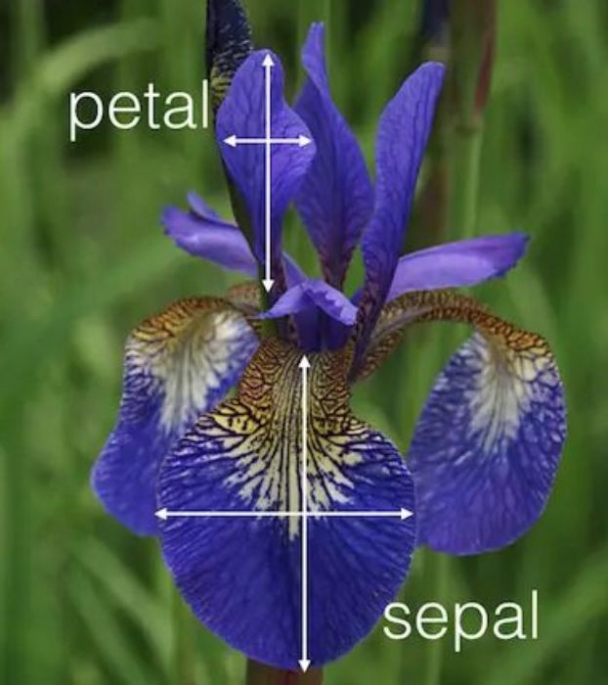
Iris Classification - 1.Define Problem
data shape
print(iris_data.data)
4 feature
1 Label
[5.1 3.5 1.4 0.2], [4.9 3. 1.4 0.2],
…
…
…
…
…
[5.9 3. 5.1 1.8]
0
0
…
…
1
1
…
2
150筆
Notes:
live demo

Slide 70
Iris Classification - 1. Define Problem
features數量: 4
sample num: 150
label數量: 1
sample num: 150
種類: 3
F(x1, x2, x3, ….)
(長度, 寬度, ….)
花的種類
分類問題

Slide 71
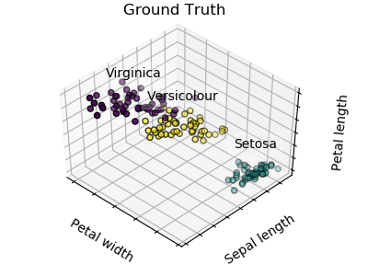
Exploratory Data Analysis
Notes:
：先來看看我們能作到多少
：進階的我們甚至可以做出每種特徵的相關性
：但這也太複雜了，讓我們在簡單而且有效率點

Slide 72
Iris Classification 2. 資料前處理
測試集 30%
訓練集 70%
test_size: 一般設定0.2~0.3
shuffle: default = True （將資料順序打亂）
random_state: 將資料打亂的方式（~random seed，如果shuffle設定為 False，random_state不會產生效果）

Slide 73
Iris Classification - 3. Training
from sklearn.linear_model import LogisticRegression
選擇模型
model = LogisticRegression()
model.fit(X_train,y_train)
訓練模型
y_test_pred = model.predict(X_test)
預測

Slide 74
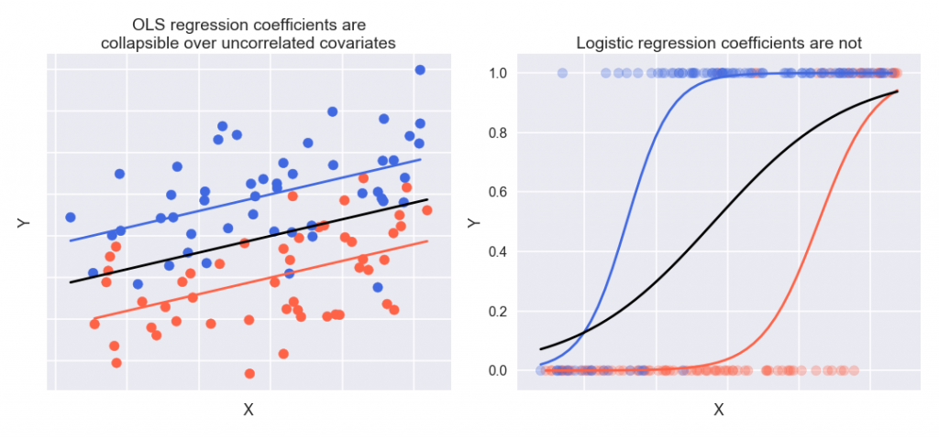
What’s New？
Logistic Regression
Evaluation Metrics for Classification
Accuracy
Confusion Matrix

Slide 75
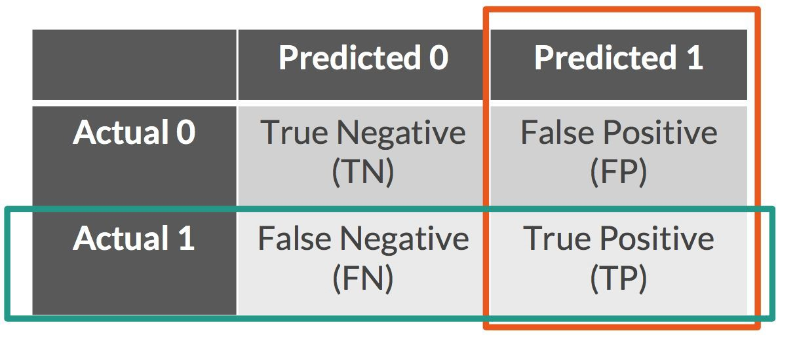

Classification- Accuracy, Confusion Matrix
Accuracy:Confusion Matrix
Example
accuracy:0.96
 | Pre 0 | Pre 1 | Pre 2
Actual 0 | 18 | 0 | 0
Actual 1 | 0 | 13 | 2
Actual 2 | 0 | 0 | 17
Why Confusion Matrix
包含了所有的資訊，可以用來做錯誤分析。
Precision, Recall, FPR, TPR

Slide 76


Tradeoff of ML
通常的情況是，想減少false positive ，但同時false negative 就會增加，反之亦然
就像機場安檢，想減少誤抓(false positive)而放鬆搜索標準，就容易漏抓真正的壞人(false negative)
例如在醫學應用上，往往願意容忍較多false positive，盡量減少false negative
Notes:
通常的情況是，想減少false positive ，但同時false negative 就會增加，反之亦然

Slide 77

Iris Classification - 4.Probability Output
Take 1st data as a example
最大機率
Class = 1

Slide 78

Logistic Regression in Scikit-Learn
Penalty: L1/L2 (Lasso/Ridge)
C: default=1
Logistic Regression:
Linear Regression:
Note: 和linear regression的alpha不一樣的是C值越大對weight的控制力越弱。
http://scikit-learn.org/stable/modules/generated/sklearn.linear_model.LogisticRegression.html
Notes:
講解C在logistic regression的意義

Slide 79
Iris Classification--- 5. Tune C Parameter
調整看看C看看預測結果
Logistic Regression:
model = LogisticRegression( C = 0.6 )
model = LogisticRegression( C = 0.8 )
model = LogisticRegression( C = 0.2 )
Notes:
C 越大，代表越依賴模型本身，而不是weight penalty
因為資料本身已經區分得不錯，所以加上regularization效果反而差

Slide 80


Note: 較需要注意的參數
Solver: default=liblinear
C: default = 1.0

Slide 81

Logistic Regression in Scikit-Learn
multi_class: ‘ovr’, ‘multinominal’
‘ovr’: 視多元分類為二元分類 (default)
1
1
1
‘multinomial’: 會考慮到整體的分佈，較準但效率較低。

